Slide 1

Опыт Краснодарского края по совершенствованию системы оплаты стационарной помощи:
достижения, проблемы и перспективы
Директор ТФОМС КК
МОРОЗОВА Л.Ю.
г. Краснодар
2014г.

Slide 2

Краснодарский край
Способ оплаты за оказанную медицинскую помощь в круглосуточном стационаре в 2014 году – за законченные случаи заболеваний, включенные в клинико – статистические группы.
2013 год
2457
стандартов
и законченных случаев лечения
2014 год
201
клинико – статистическая группа

Slide 3

ТЕРРИТОРИАЛЬНЫЙ ФОНД
ОБЯЗАТЕЛЬНОГО
МЕДИЦИНСКОГО СТРАХОВАНИЯ
КРАСНОДАРСКОГО КРАЯ
Особенности формирования
Территориальной программы ОМС
Краснодарского края в 2014г.
2014г.
1 228 руб./1 пац. день
Увеличение объемов предоставления медицинской помощи в дневных стационарах
Сокращение необоснованных госпитализаций в круглосуточном стационаре
2013г.
358
руб./1 пац. день

Slide 4

Случаи госпитализации
ТЕРРИТОРИАЛЬНЫЙ ФОНД
ОБЯЗАТЕЛЬНОГО
МЕДИЦИНСКОГО СТРАХОВАНИЯ
КРАСНОДАРСКОГО КРАЯ
наименование | 2013 (факт) | 2014 (план)
Случаи госпитализации, в т.ч. длительностью лечения | 1 049 281 | 892 893 (на 17,5% меньше, чем в 2013г.)
до 3 койко/дней | 173 759 | Резерв госпитализации в ДС
от 3 до 15койко/дней | 810 362
свыше 15 койко/дней | 65 160
Случаи госпитализации в 2013 г. завышены. Часть пациентов без ущерба качеству оказания медицинской помощи может лечится в дневных стационарах.

Slide 5
Формирование справочника стандартов и законченных случаев лечения в разрезе КСГ
№ КСГ | Наименование КСГ | МКБ по КСГ | Наименование законченного случая лечения | МКБ по зак.сл.леч.
1 | Отеки, протеинурия, гипертензивные расстройства в период беременности, в родах и после родов | O12.0, O12.1, O12.2, O14.0, O14.1, O14.9, O15.0, O15.9, O14.0, O14.1, O14.9, O14.0, O14.1, O14.9, O12.0, O12.1, O12.2, O13, O14.0, O14.1 , O14.9, O15.0, O15.9, O16, O10.9, O11, O15.1, O15.2, O10.0, O10.1, O10.2, O10.3, O10.4, O10.9, O11, O13, O16, O12.0, O12.1, O12.2, O14.0, O14.1, O14.9, O15.0, O15.1, O15.2, O15.9, O13, O15.1, O15.2, O15.9, O12.0, O12.1, O12.2, O14.0, O14.1, O14.9, O10.0, O10.1, O10.2, O10.3, O10.4, O10.9, O11, O16, O99.8, O99.0, O99.1, O99.2, O99.3, O99.4, O99.5, O99.6, O99.7 | М-СОМП беременным с отеками, протеинурией и гипертензивными расстройствами во время беременности, родов и послеродовом периоде (стационарное лечение) | O12.0, O12.1, O12.2, O14.0, O14.1, O14.9, O15.0, O15.9
 |  |  | М-СОМП больным с гипертензией, значительной протеинурией, вызванных беременностью, тяжелое течение(стационарное лечение) | O14.0, O14.1, O14.9
 |  |  | М-СОМП больным с гипертензией, значительной протеинурией вызванными беременностью, тяжелое течение (стационарное лечение) | O14.0, O14.1, O14.9
 |  |  | СОМП беременным при позднем гестозе (стационарное лечение) | O12.0, O12.1, O12.2, O13, O14.0, O14.1 ,O14.9, O15.0, O15.9, O16, O10.9, O11, O15.1, O15.2
 |  |  | СОМП беременным с гипертонической болезнью и гестозом (стационарное лечение) | O10.0, O10.1, O10.2, O10.3, O10.4, O10.9, O11, O13, O16, O12.0, O12.1, O12.2, O14.0, O14.1, O14.9, O15.0, O15.1, O15.2, O15.9
 |  |  | СОМП в родах и послеродовом периоде при экстрагенитальной патологии и гестозах. | O13, O15.1, O15.2, O15.9, O12.0, O12.1, O12.2, O14.0, O14.1, O14.9, O10.0, O10.1, O10.2, O10.3, O10.4, O10.9, O11, O16, O99.8, O99.0, O99.1, O99.2, O99.3, O99.4, O99.5, O99.6, O99.7

Slide 6

2014г.
Расчет тарифа КСГ
(письмо Минздрава России от 11 ноября 2013 года №66-0/10/2-8405)
ТЕРРИТОРИАЛЬНЫЙ ФОНД
ОБЯЗАТЕЛЬНОГО
МЕДИЦИНСКОГО СТРАХОВАНИЯ
КРАСНОДАРСКОГО КРАЯ
До 01.01.2014г. тариф на оплату медицинской помощи в стационаре рассчитывался
Прямым способом:
расчет фактических затрат
Стоимость профильного койко-дня *длительность
Тариф КСГ = базовая ставка * коэффициент затратоемкости * коэффициент уровня оказания медицинской помощи * управленческий коэффициент * коэффициент сложности курации пациента

Slide 7

ТЕРРИТОРИАЛЬНЫЙ ФОНД
ОБЯЗАТЕЛЬНОГО
МЕДИЦИНСКОГО СТРАХОВАНИЯ
КРАСНОДАРСКОГО КРАЯ
Оплата медицинской помощи по КСГ
При выполнении утвержденной длительности пребывания пациента по законченному случаю, вошедшему в КСГ, оплата случая госпитализации по полной стоимости КСГ.
При лечении в стационаре меньше норматива длительности законченного случая, вошедшего в КСГ, с учетом установленной дельты оплата осуществляется по фактическому количеству койко – дней. Стоимость койко – дня определяется как отношение утвержденной стоимости и длительности пребывания по КСГ. При этом длительность по КСГ определена как среднее арифметическое от длительностей стандартов и законченных случаев, включенных в данную КСГ.
При лечении в стационаре больше норматива длительности оплата - по стоимости КСГ плюс за фактическое количество койко-дней, но при условии медицинского обоснования превышения длительности пребывания.

Slide 8

ТЕРРИТОРИАЛЬНЫЙ ФОНД
ОБЯЗАТЕЛЬНОГО
МЕДИЦИНСКОГО СТРАХОВАНИЯ
КРАСНОДАРСКОГО КРАЯ
Сохранение медико – экономического контроля над выполнением стандартов и законченных случаев позволило:
Обеспечить соблюдение законодательства в сфере здравоохранения и обязательного медицинского страхования – переход на способ оплаты по КСГ (Программа государственных гарантий) и обеспечение качества медицинской помощи (Федеральный закон от 21.11.2011г. №323-ФЗ «Об основах охраны здоровья граждан в Российской Федерации» и Программа государственных гарантий)
Исключить экономическое стимулирование необоснованной ранней выписки пациентов
Исключить экономическое стимулирование непредоставления необходимых услуг

Slide 9

Анализ длительности случаев госпитализации за 2013 год
ТЕРРИТОРИАЛЬНЫЙ ФОНД
ОБЯЗАТЕЛЬНОГО
МЕДИЦИНСКОГО СТРАХОВАНИЯ
КРАСНОДАРСКОГО КРАЯ
 | Наименование показателя | Количество случаев, принятых к оплате | % от общего числа
 | Случаи госпитализации меньше установленной длительности лечения | 518 706 | 50%
 | Случаи госпитализации в пределах установленной длительности лечения | 510 058 | 49%
 | Случаи госпитализации сверх установленной длительности лечения | 13 273 | 1%

Slide 10

Анализ случаев госпитализации за I квартал 2013 года и I квартал 2014 года
ТЕРРИТОРИАЛЬНЫЙ ФОНД
ОБЯЗАТЕЛЬНОГО
МЕДИЦИНСКОГО СТРАХОВАНИЯ
КРАСНОДАРСКОГО КРАЯ
Период | Стационар, случаи госпитализации | Дневные стационары, случаи лечения | Количество коек в дневных стационарах
I квартал 2013г. | 266 883 | 62 374 | 7 620
I квартал 2014г. | 260 896 | 67 398 | 7 775
Отклонение | -5 987 | +5 024 | +155

Slide 11

Объемы предоставления медицинской помощи
ТЕРРИТОРИАЛЬНЫЙ ФОНД
ОБЯЗАТЕЛЬНОГО
МЕДИЦИНСКОГО СТРАХОВАНИЯ
КРАСНОДАРСКОГО КРАЯ
Медицинская организация |  | Утверждено
Код | Наименование
 |  | Объем | Сумма, руб.
ххххх | Медицинская организация |  | 49 939 770,00
ххххх | 1 - Стационар | 15 234 | 10 410 960,00
ххххх | 2 - Поликлиника | 87 177 | 25 756 200,00
ххххх | 3 - Дневной стационар | 6 633 | 7 227 930,00
ххххх | 4 - Скорая помощь | 3 801 | 6 544 680,00
Заседания рабочей группы при Комиссии по разработке Территориальной программы ОМС по оперативному перераспределению утвержденных средств ОМС проводятся ежемесячно

Slide 12

Отдельные примеры из анализа стоимости койко - дня и случая госпитализации по принятым к оплате реестрам счетов за 2013г. и I квартал 2014г.
ТЕРРИТОРИАЛЬНЫЙ ФОНД
ОБЯЗАТЕЛЬНОГО
МЕДИЦИНСКОГО СТРАХОВАНИЯ
КРАСНОДАРСКОГО КРАЯ
КСГ |  | 2013г. |  | I квартал 2014г. |  | Отк., %
Код | Наименование | 1 к/д | 1 сл.леч. | 1 к/д | 1 сл.леч. | к/д | сл.
51 | Мигрень, головная боль | 1 577,94 | 15 497,43 | 2 730,15 | 27 151,14 | 73 | 75
53 | Другие нарушения нервной системы | 1 070,41 | 9 995,52 | 1 357,53 | 12 448,40 | 27 | 25
58 | Сотрясение головного мозга | 1 584,09 | 6 456,41 | 2 115,76 | 9 082,61 | 34 | 41
94 | Болезни глаза | 1 250,63 | 10 888,63 | 531,59 | 4 569,41 | -57 | -58
126 | Множественные переломы, травматические ампутации, размозжения и последствия травм | 1 490,08 | 17 738,31 | 897,82 | 10 604,81 | -40 | -40
127 | Тяжелая множественная и сочетанная травма (политравма) | 6 892,94 | 110 463,74 | 4 309,75 | 64 708,04 | -37 | -41
186 | Ожоги 3-й степени | 4 266,35 | 55 275,76 | 1 227,44 | 16 551,80 | -71 | -70
187 | Другие ожоги и отморожения | 2 297,43 | 23 100,63 | 829,85 | 8 907,80 | -64 | -61

Slide 13
ТЕРРИТОРИАЛЬНЫЙ ФОНД
ОБЯЗАТЕЛЬНОГО
МЕДИЦИНСКОГО СТРАХОВАНИЯ
КРАСНОДАРСКОГО КРАЯ
Предложения по внесению изменений в методические рекомендации:
добавить в каждую КПГ отдельные КСГ, в которые входили бы законченные случаи лечения при злокачественных новообразованиях, либо расширить КПГ «Онкология», добавив законченные случаи лечения при злокачественных новообразования;
продублировать КСГ из КПГ «Онкология» в КПГ «Детская онкология»;
применение коэффициентов сложности курации пациентов необходимо для отдельных стандартов и законченных случаев лечения, входящих в КСГ, не по факту конкретного случая лечения, а при системном подходе к лечению данной нозологической формы;
разработка и утверждение структуры тарифов на уровне субъектов РФ.

Slide 14

250 медицинских организаций:
- 193 муниципальной формы собственности;
- 24 государственных медицинских организаций;
- 10 частных медицинских организаций;
- 23 ведомственных медицинских организаций.
ТЕРРИТОРИАЛЬНЫЙ ФОНД
ОБЯЗАТЕЛЬНОГО
МЕДИЦИНСКОГО СТРАХОВАНИЯ
КРАСНОДАРСКОГО КРАЯ
Трехуровневая система оказания медицинской помощи:
- 1 уровень – медицинские организации, оказывающие преимущественно первичную медико – санитарную помощь, в том числе первичную специализированную медицинскую помощь, а также специализированную медицинскую помощь и скорую медицинскую помощь;
- 2 уровень - медицинские организации, оказывающие преимущественно специализированную медицинскую помощь (за исключением высокотехнологичной), имеющие в своей структуре специализированные межмуниципальные отделения и/или специализированные межмуниципальные центры, а также в диспансерах, многопрофильных больницах;
- 3 уровень – региональные медицинские организации, оказывающие специализированную медицинскую помощь, в том числе высокотехнологичную медицинскую помощь.

Slide 15

ТЕРРИТОРИАЛЬНЫЙ ФОНД
ОБЯЗАТЕЛЬНОГО
МЕДИЦИНСКОГО СТРАХОВАНИЯ
КРАСНОДАРСКОГО КРАЯ
Основа планирования объемов и стоимости предоставления медицинской помощи на 2014 год - сохранение финансового обеспечения по каждой медицинской организации без значительного сокращения от уровня 2013 года
Ряд медицинских организаций - ГБУЗ «Краевая клиническая больница №1», ГБУЗ «Краевая клиническая больница №2», ГБУЗ «Детская краевая клиническая больница», ГБУЗ «Специализированная краевая инфекционная больница», ГБУЗ «Специализированная краевая детская инфекционная больница» и др. – оказывают преимущественно дорогостоящую специализированную медицинскую помощь.
Одно из предложений в методические рекомендации - установление максимального размера коэффициента уровня стационарной медицинской помощи на уровне субъекта РФ.

Slide 16
+8%
ТЕРРИТОРИАЛЬНЫЙ ФОНД
ОБЯЗАТЕЛЬНОГО
МЕДИЦИНСКОГО СТРАХОВАНИЯ
КРАСНОДАРСКОГО КРАЯ
Итоги за I квартал 2014г.
-5 987

Slide 17
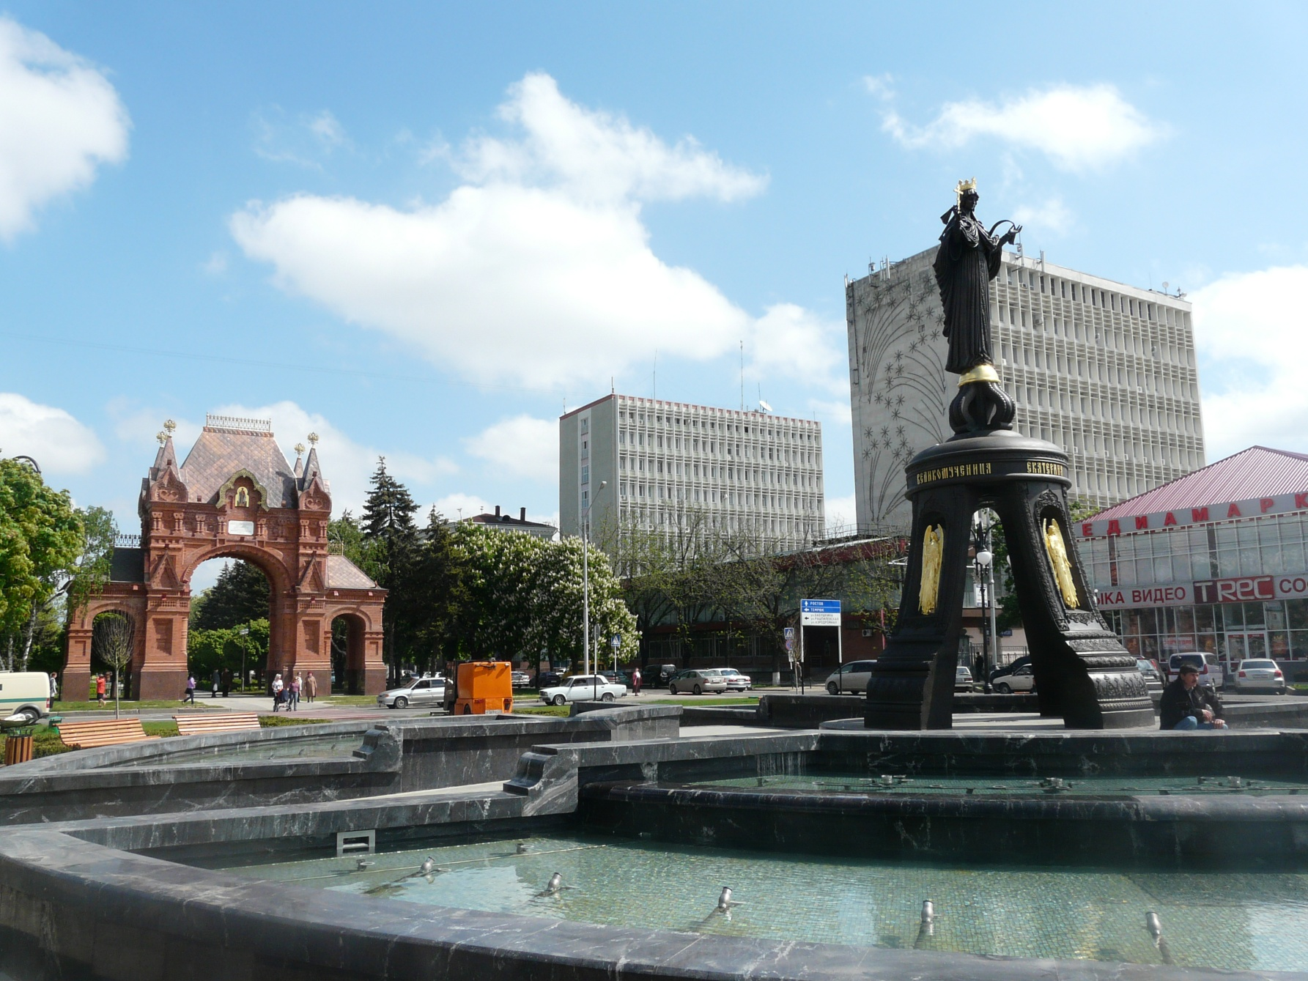
БЛАГОДАРЮ ЗА ВНИМАНИЕ!

